Slide 1
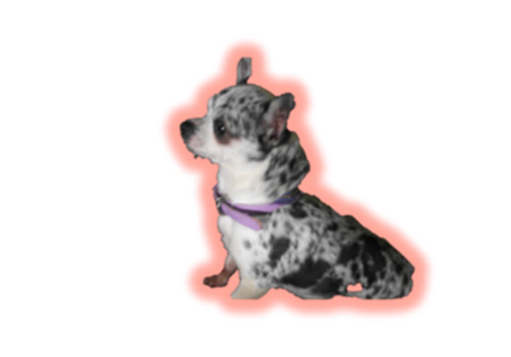
Lande le Breton aux yeux bleus
Des bijoux en peau
de Barbie !
Je compose pour vous

Slide 2
Barbie est une véritable icône. La petite poupée en plastique trouve toujours un moyen de faire parler d'elle et ce, en bien ou en mal !
Cette fois-ci, il ne s'agit pas vraiment de Barbie dans son intégralité mais plutôt de morceaux de Barbie (oui, finalement parler de "peau" pour un jouet en plastique, c'est peut-être un peu excessif)... La créatrice Margaux Lange a en effet créé une ligne de bijoux un peu particulière. Chaque pièce unique est ainsi faite d'un assemblage de différents bouts de la poupée.
Son objectif était de se réapproprier le corps de ces poupées issus de la production de masse pour les transformer en pièces uniques ; des bijoux fait-main qui pourraient être portés.
Elle avoue avoir été obsédée par la poupée depuis sa plus tendre enfance et explique que ses études en art lui ont finalement apporté la dextérité et la maturité nécessaires pour transformer cette passion en création. Bon, la grande question maintenant, c'est de savoir dans quel genre d'occasions peut-on venir avec un bracelet en derrières de poupée et/ou des boucles d'oreilles d'yeux...

Slide 3
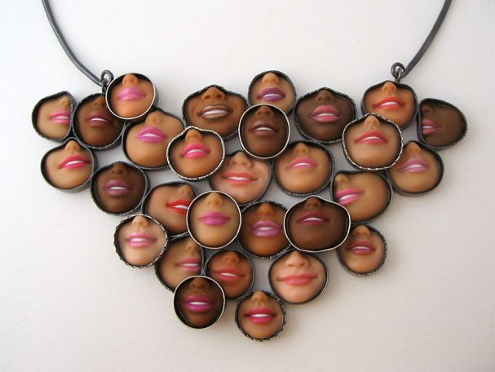

Slide 4
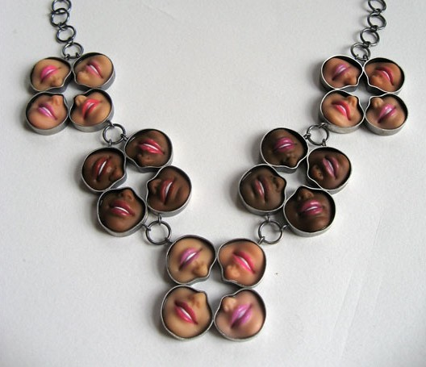

Slide 5
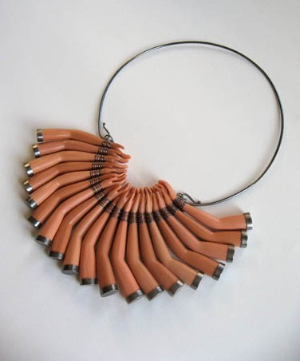

Slide 6
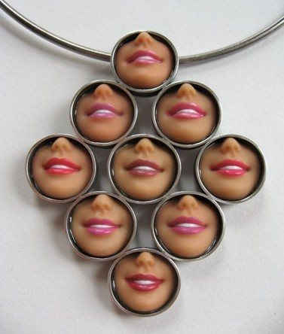

Slide 7
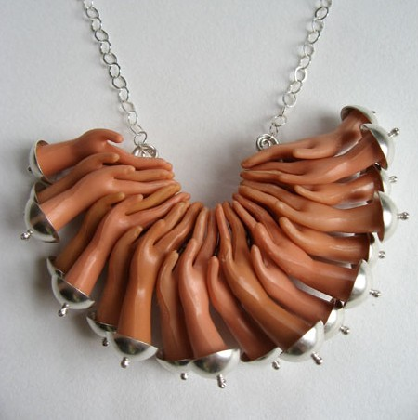

Slide 8
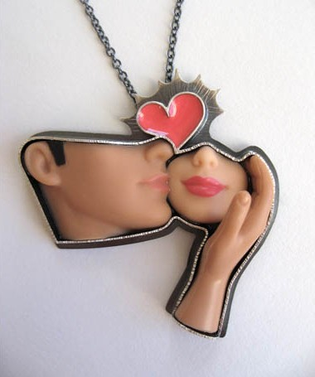

Slide 9
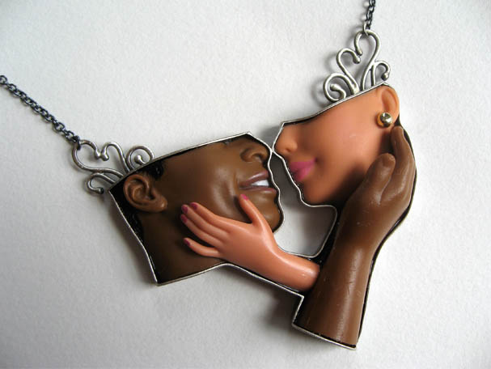

Slide 10
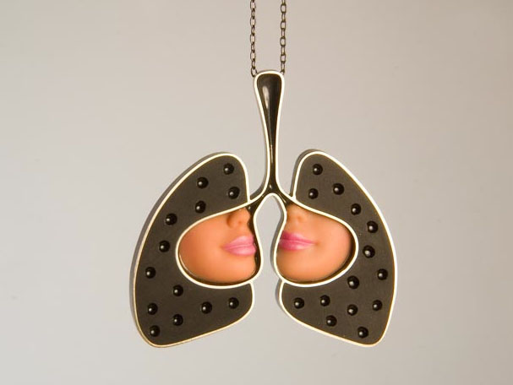

Slide 11
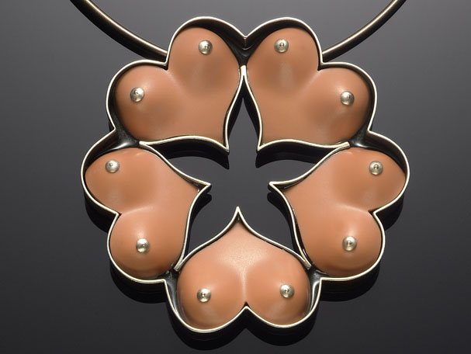

Slide 12
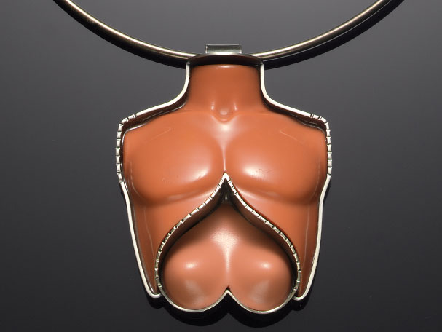

Slide 13
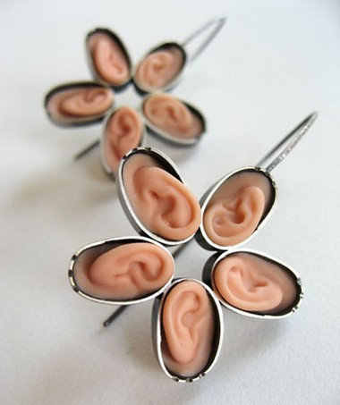

Slide 14
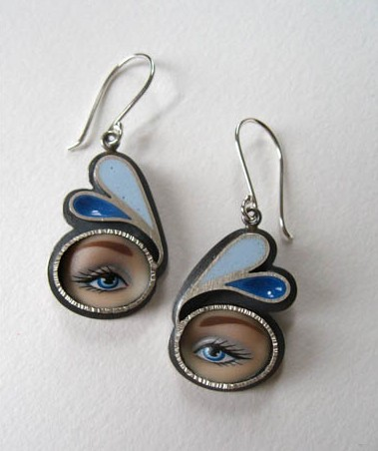

Slide 15
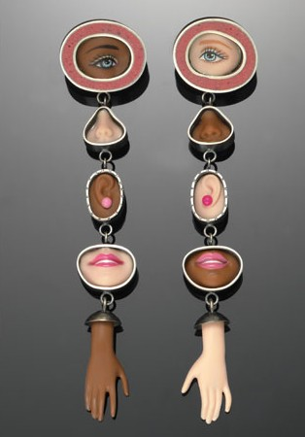

Slide 16
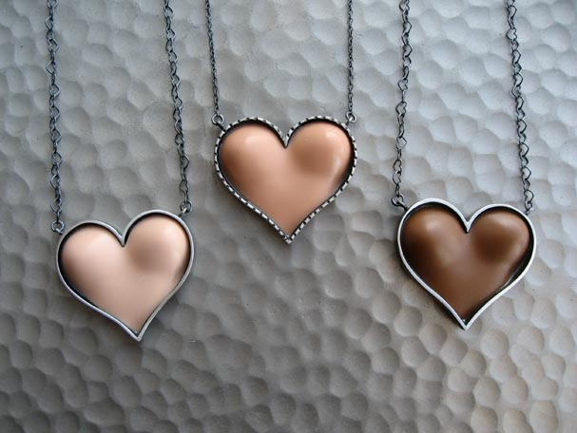

Slide 17
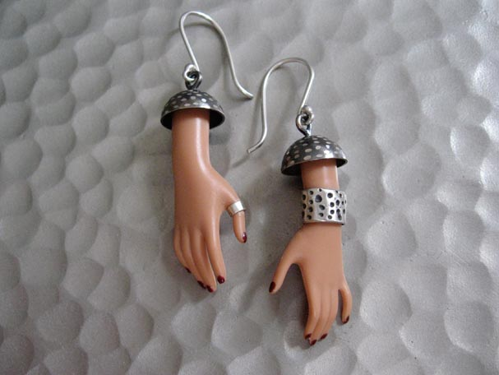

Slide 18
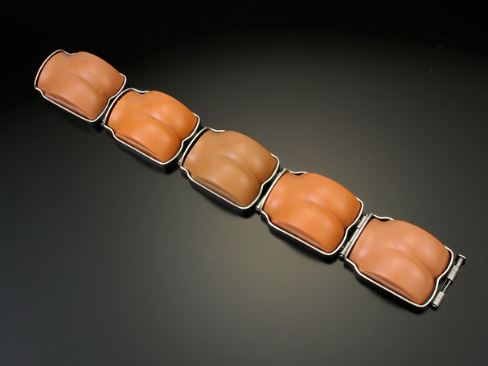

Slide 19
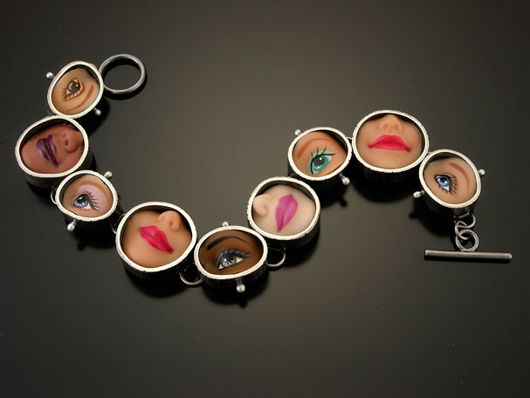

Slide 20
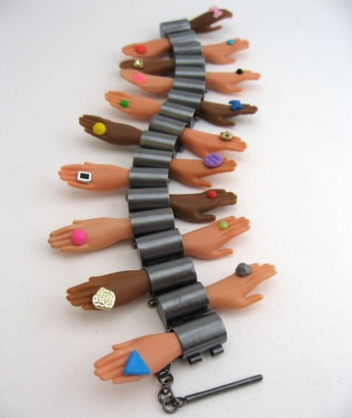

Slide 21
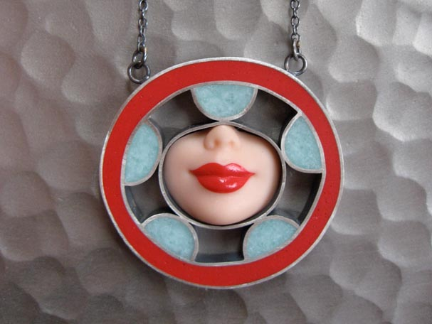

Slide 22
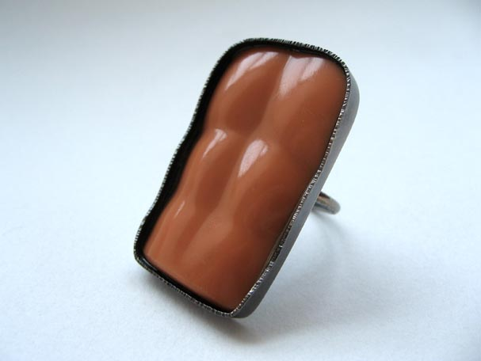

Slide 23
PPS Lande fevrier 2017
Kénavo
Textes et photos du net

